Slide 1
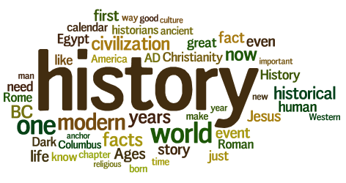
Націєформуючий характер шкільного курсу «Історія України» : реалії та виклики
КОМУНАЛЬНА УСТАНОВА
«Центр професійного розвитку педагогічних працівників Вінницької міської ради »
«Нація починається із закоханості у свою історію» Ігор Козловський
27.12. 2022р.

Slide 2
«У кривавому болоті московського рабства, а не в суворій славі норманської епохи стоїть колиска Росії. Змінивши імена і дати, побачимо, що політика Івана ІІІ і політика сучасної московської імперії є не просто схожими, а й тотожними…
Росія породжена й вихована у потворній і приниженій школі монгольського рабства. Сильною вона стала тільки тому, що в майстерності рабства виявилася неперевершеною. Навіть і тоді, коли Росія стала незалежною, вона й далі залишалася країною рабів. Петро І поєднав політичну хитрість монгольського раба з величчю монгольського володаря, якому Чингізхан заповів підкорити світ…
Політика Росії – незмінна. Російські методи і тактика змінювалися і змінюватимуться, але провідна зірка російської політики – підкорити світ і правити в ньому – є й буде незмінною. Московський панславізм – це лише одна з форм московського загарбництва»
Карл Маркс

Slide 3
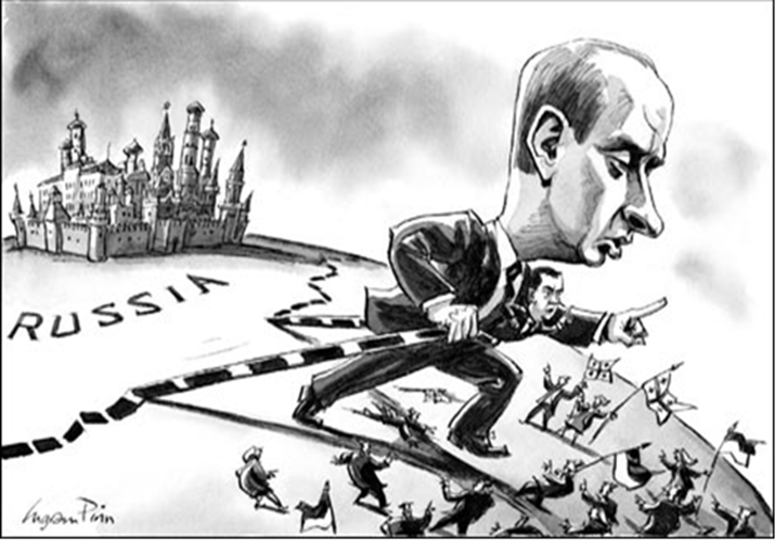

Slide 4
Основні складові історичної свідомості
Накопичення знання про події, явища, процеси, їхні давні та сучасні інтерпретації
Оволодіння способами розумових дій ( осмислення минулого, осягнення сучасного, прогнозування майбутнього)
Усвідомлення важливості демократії

Slide 5
М. Грушевський про Русь-Україну в « Звичайній схемі « русської» історії …»
- ніякої « общерусской» історії і народності;
- може бути лише « історія східного слов’янства»;
- Київська держава ніяким чином не пов’язана з укладом володимиро-московського князівства ХІІІ- ХІV ст.;
українські племена - державотворчий елемент Руси-України;
культурно-політичну спадщину Київської держави
успадкувала Галицько-Волинська держава, а не
московське князівство
Без великого минулого неможливо створити
велику націю!

Slide 6
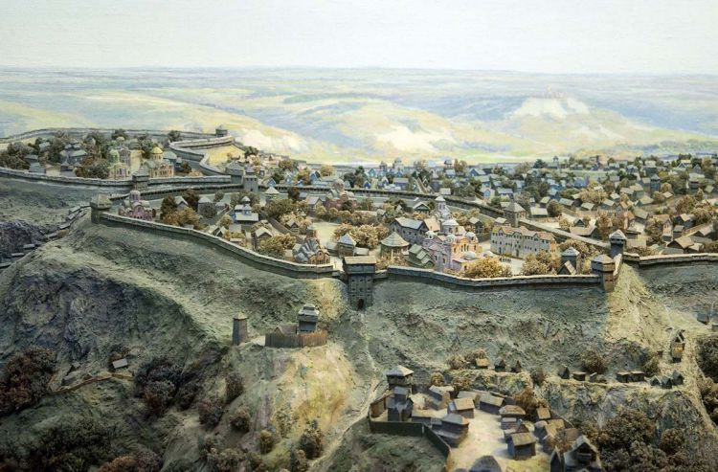
Першим поселенням на території Києва була кирилівська стоянка, що датується епохою пізнього палеоліту (40 тисяч років до н. е.). У IV— III тисячоліттях до н. е. на сусідньому пагорбі існувало поселення трипільців
Фортеця на пагорбах правого берега Дніпра, пристань, торговище, місто та релігійний осередок Київ відомий від середини І тисячоліття нашої ери.
Скіфи називали його сар, сармати — куар, готи — данпарстад (дніпровське місто), гуни — Хунігард, анти — куяв (гори), хозари — самватас (висока Фортеця), булгари — башту (Фортеця), слов’яни — Київ.
Від VIII ст. київ відомий як політичний центр слов’янських племен на чолі із полянами,;
IX ст. — як столиця держави русів.

Slide 7
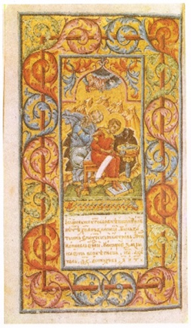
Особливості захисних механізмів від тиранії в Русі-Україні
Демократичні (вічові) традиції
Х-ХІІІ ст.;
виборність та ієрархія влади;
територіальна організації влади
Судова система: державні( княжий апеляційний)суди ; приватні(вотчинні); церковні суди
Повага людської гідності, як базису прав людини в майбутньому:
відсутність мучення, калічення, смертної кари, шанобливе ставлення до жінки

Slide 8
Міфи, які живлять рашизм
І міф - «єдність трьох народів»
Наслідки
ІІ міф- про суверенітет московії від
Золотої Орди
ІІІ міф - москва –
ІІІ Рим
Присвоєння історичної спадщини, її фальсифікація
Зомбування свідомості росіян
Поява різних теорій, наприклад, євразійської (Лев Гумільов)

Slide 9
Шапка Мономаха чи…
тюбетєйка Узбек-хана?

Slide 10
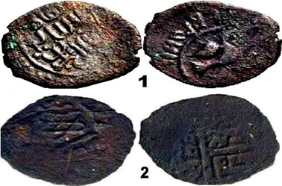
Пули - гроші пн.- сх. князівств карбуються з ХІV ст.

Slide 11
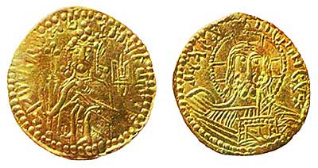
Гривна князя Володимира ІХ ст.

Slide 12
Повалення монгольського іга
1362 рік
1380 рік
Синьоводська битва
князь Ольгерд
2 походи на москву
Міф про Куліковську битву
Мамай проти Тохтамиша
А ти куди, Дмитре Донской???
1382р . москву спалили
Кримський хан Менглі-Гірей розгромив Золоту Орду
1473-1700рр- московія –васал Кримської Орди, платила їй дань.

Slide 13
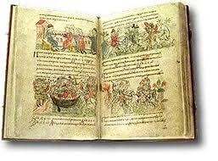
« Київська Русь» і «довге ХІХ ст.»
Русь-Україна утворена автохтонним населенням-українцями;
Наслідування традицій Русі-України, запозичення європейських надбань королівством Руським
ХІХ ст. - джерельне дослідження історії руської землі;
Контептуальні положення, аналізи, оцінки подій імперської політики;
пасивний протест проти росіянізації, занепад традиційної української еліти ;
Становлення модерної української нації, ментально відмінної від російської
Спільні риси- поліцентричність, поліконфесійність, участь у формуванні європейської цивілізації, спроби відриву від московитів

Slide 14
Критерії добору текстів історичних документів для роботи на уроці
науковість
посильність
оптимальність
смислове поєднання
новизна
системність у роботі

Slide 15
Перелік подій, об’єктів, джерел в програмі- не вичерпний!!!!! ( із оновленої програми з історії 6-11 кл.) Додайте свої!
1622р.- на красній площі церква спалює українські книги як єретичні. 1735р.-вилучення старопечатних книг.
1709р. – закриття Києво-Могилянської академії. З 2000 залишено 161студент. Українці, яких вивезли в московію, творили її культуру
1718 р.- московити спалили архів і бібліотеку Києво-Печерського монастиря
63 колекції скіфського золота в Ермітажі
1687р.,1734р. – асиміляція української еліти
1736- арешт київської управи, вивіз архіву
1785р. Указ Катерини ІІ - денаціоналізація
еліти України (Гетьманщини)

